Slide 1
바리스타 로봇 주변기기 통신
인턴 박경수(010-8613-1754, ksp0902@neuromeka.com)

Slide 2
Table of Contents
01
바코드 리더기
02
컵 디스펜서
03
제빙기
04
우유 디스펜서
05
포토 센서

Slide 3
바코드 리더기
01

Slide 4
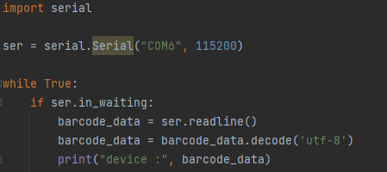
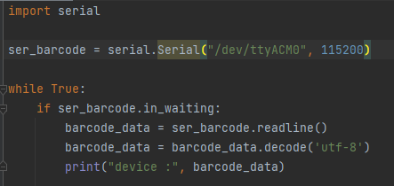
1. 바코드 리더기
barcode_com.py
barcode_step.py
barcode_com.py는 일반적인 pc에 리더기를 꽂고 테스트 하는 코드, barcode_step.py는 STEP 제어기에 리더기를 꽂고 테스트 하는 코드이다.
코드를 실행하기 전에 pc에서는 장치 관리자, step 제어기에서는 terminal에서 dmesg | grep tty 명령어로 리더기가 연결된 serial port 번호를 확인한 후 그 port 번호를 빨간색으로 표시된 부분에 입력해 줘야 한다.
barcode_data는 바코드가 나타내는 숫자가 문자열의 형태로 저장되는 변수이다.
바코드의 결과만 얻기 위해서는 위 코드로 충분하다. 세부 설정 사항(인식 범위, 인식 종류, 삑 소리 등)은 첨부된 UM10009_NLS-FM30_User_Guide에서 진행 가능.
또한 위 코드가 작동하지 않아 바코드 하드웨어의 작동을 확인하고자 하면 첨부된 easyset_v1.2.9.exe를 눌러 easyset 프로그램을 설치 후 command center로 들어가면 바로 바코드 인식을 확인할 수 있다.(알맞은 com port 지정 필요)

Slide 5
컵 디스펜서
02

Slide 6
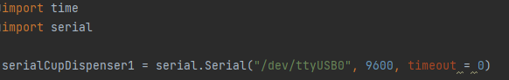
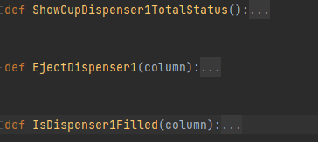
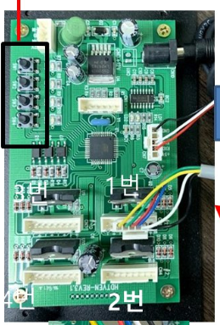
2. 컵 디스펜서
cup_disp.py
Step 제어기에서 작동하는 코드이다. 바코드 코드와 동일하게 terminal에서 serial port 이름을 확인해 표시된 부분에 넣어야 한다.
아래와 같이 총 3개의 함수가 존재한다.
ShowCupDispenser1TotalStatus() : 컵디스펜서의 상태를 종합적으로 나타내주는 함수. 4COLUMN-PROTOCOL-REV1.0A 191004 문서에 나타나 있듯이 컵 디스펜서가 통신으로 반환해주는 정보가 매우 많다. 하지만 투출설정갯수, 현재투출갯수, 이상상태 와 같은 정보들은 실제 실험 결과 부정확하였고 사용시 크게 필요하지 않아 무시해도 괜찮다.
EjectDispenser1(column) : column은 디스펜서가 보드의 어떤 커넥터에 연결되었는지를 나타내는 번호이다. 이 번호의의 디스펜서에서 컵 하나를 투출하는 명령을 내리는 함수.
IsDispenser1Filled(column) : column의 디스펜서에 컵이 채워져 있는지 판단해 결과를 출력하는 함수
column 번호

Slide 7
2. 컵 디스펜서
def EjectDispenser1(column): packet = bytearray(b'\x02\x03\x41\x00\x00\x03\x00') packet[3] = column packet[4] = 1 # number of cups for i in range(1, 6): # packet[6] is checksum byte packet[6] += packet[i] packet[6] %= 256 # lsb만 취한다 # print("ejection request:", packet) serialCupDispenser1.write(packet) while True: if serialCupDispenser1.in_waiting: time.sleep(0.05) status_packet = serialCupDispenser1.readline() leftover_num = serialCupDispenser1.in_waiting status_packet += serialCupDispenser1.read(leftover_num) if status_packet[8] & (1 << (column - 1)): print("Eject from Column", column) time.sleep(4) elif ~status_packet[8] & (1 << (column - 1)): print("Cannot Eject. Column", column, " is Empty") # print("ejection result:", status_packet) break
디스펜서는 총 11byte의 데이터를 PC로 반환해주는데 통신 프로토콜(9600,N,8,1)상 한번에 8byte씩만 전송된다. 그래서 Delay 없이 그대로 readline을 하게 되면 뒤 3byte가 짤린 상대로 데이터를 받아오는 현상이 발생한다.
0.05s는 11byte 모두 받아올 수 있게 되는 최소 시간이다(반복실험으로 도출)
디스펜서에서 컵이 토출됨(status_packet[8]이 현재 어떤 column의 디스펜서에 컵이 채워져 있는지의 유무를 나타냄)
4초의 delay는 컵이 토출되는 대략적인 시간. 토출되는 중에 다른 명령이 수행되지 않게 한 것.
현재 디스펜서가 비어 있어 컵이 토출될 수 없음.

Slide 8
제빙기
03

Slide 9
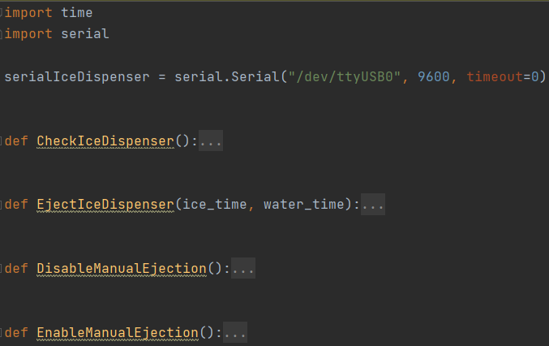
3. 제빙기
ice_disp.py
Step 제어기에서 작동하는 코드이다. 바코드 코드와 동일하게 terminal에서 serial port 이름을 확인해 표시된 부분에 넣어야 한다.
총 4개의 함수가 존재한다.
CheckIceDispenser(): 제빙기의 현 상태를 확인하는 함수. 제빙기가 정상적으로 작동하지 않을 시 사용한다.
EjectIceDispenser(ice_time, water_time): 제빙기에서 얼음과 물을 배출하는 명령을 내리는 함수. 얼음과 물을 각각 ice_time, water_time 초 만큼 배출하게 된다. 소수점 한 자리까지 입력 가능하며, 최대 시간은 25.5s이다. 얼음과 물 둘 중 하나만 배출하고 싶다면 배제하고 싶은 선택지에 0s를 입력하면 된다.
DisableManualEjection(): 수동판매기능(직접 사용자가 투출레버를 눌러서 누른 시간만큼 투출)을 해제함. 이후에는 오직 pc를 통한 조작으로만 투출 가능.
EnableManualEjection(): DisableManualEjection()으로 해제한 수동판매기능을 다시 가능하게 함.

Slide 10
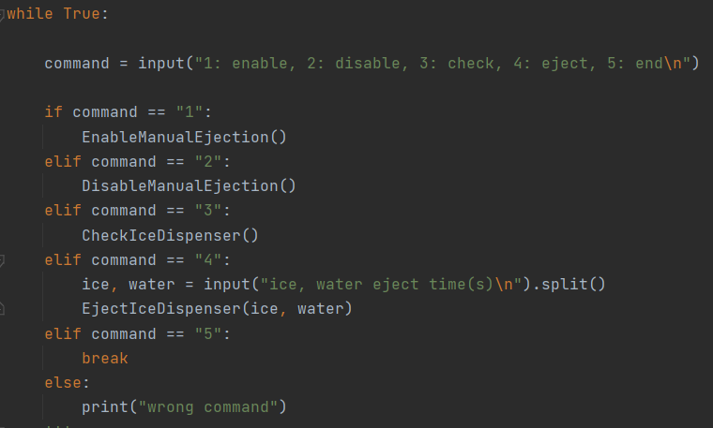
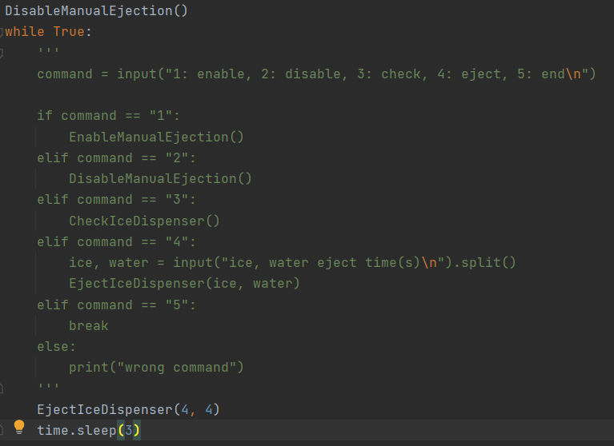
3. 제빙기
ice_disp.py
ice_disp_test.py
특별한 입력 없이 투출레버를 누를 때마다 사전 입력된 양 만큼 얼음과 물을 즉시 투출할 수 있는 코드. 현재는 예시로 얼음 4초, 물 4초가 사전 입력되어 있음. DisableManualEjection()을 코드처럼 실행해 줘야지 정량 투출 가능.
3초 딜레이는 다음 투출 명령이 얼음과 물 투출 중에 들어오면 명령이 무시가 되기 때문에 기다려 주는 시간. 사전 설정한 얼음과 물 투출 시간에 따라 변경 필요.
코드를 실행시키면 1~5를 입력하고 엔터를 침에 따라 위 함수들을 사용할 수 있다. Eject 명령의 경우 4를 입력한 후 순서대로 얼음과 물 투출 시간을 입력한 후 다시 엔터를 눌러야 함(ex. 얼음3초, 물3초: 3 3)

Slide 11
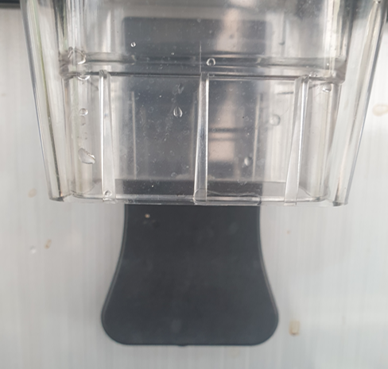
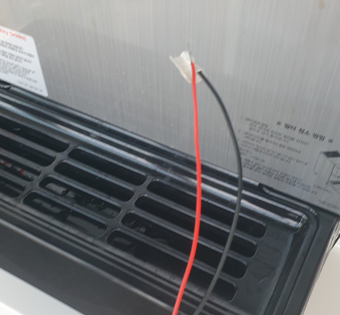
3. 제빙기
제빙기 사용시 주의사항
투출 명령 EjectIceDispenser(ice_time, water_time)를 실행한 이후 3분 이내에 위의 투출레버를 건드려야(꾹 누르는 지속신호 or 건드리는 원터치 신호) 얼음과 물이 명령대로 투출됨. 만약 3분 이내에 투출레버를 건드리지 않는다면 명령이 리셋되어 없어짐.
현재 투출레버 스위치의 전선을 병렬로 연장해 위 사진과 같이 밖으로 빼 놓은 상태임. 두 전선을 합선시키는 것은 투출레버를 누르는 것과 동일한 효과를 냄.
실제 로봇 시스템에 적용시, 전 페이지의 DisableManualEjection()을 실행한 후 전선을 합선시킨 상태로 두면 PC에서 EjectIceDispenser()를 실행함과 동시에 물과 얼음이 투출된다.

Slide 12
우유 디스펜서
04

Slide 13
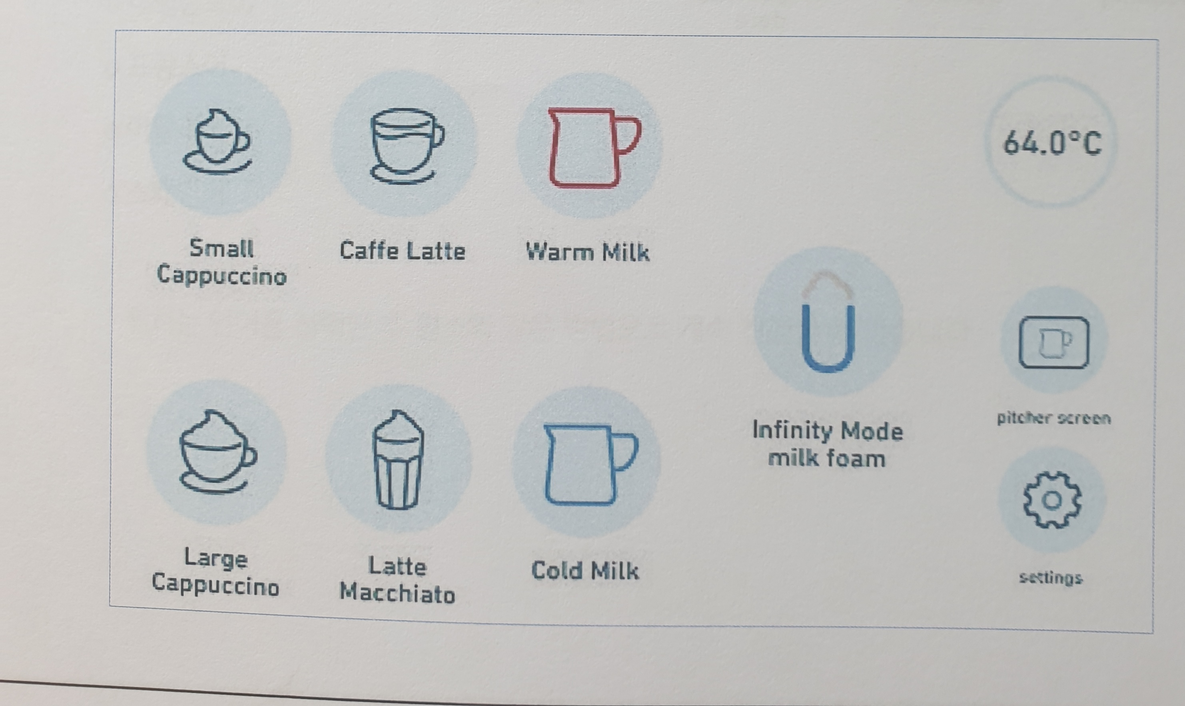
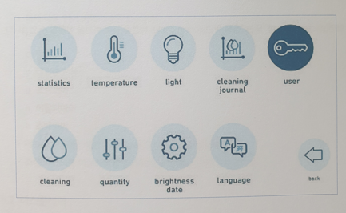
4. 우유 디스펜서
초기 화면
Setting 화면
우유 디스펜서는 따로 PC에서 명령을 내리는 것이 불가함. 로봇이 직접 화면을 터치해 조작해야 함. 총 4가지의 메뉴(warm milk, cold milk 제외)가 존재하며 각 메뉴당 우유의 배출량(0.0초 단위)는 setting을 눌러 quantity 항목에서 수정할 수 있음.
Quantity 항목이 보이지 않을 경우 user 버튼을 누르고 id와 비밀번호를 입력하면 됨(사무실의 매뉴얼 표지에 기록함)
위생상의 이유로 30분 이상 우유를 배출하지 않으면 자동으로 청소 모드로 들어감(청소에는 25분 정도의 긴 시간이 소비, 업체 문의 결과 이 기능 제거 불가능).
-> 4가지의 메뉴 중 하나의 우유 배출 시간을 1s 등으로 하고 30분마다 1번씩 로봇이 그 메뉴 버튼을 누름으로써 이를 회피할 수 있음.
하지만 실험&문의 결과 실제로는 1시간 반 이상 배출하지 않았는데도 청소 모드로 들어가지 않음.

Slide 14
포토 센서
05

Slide 15
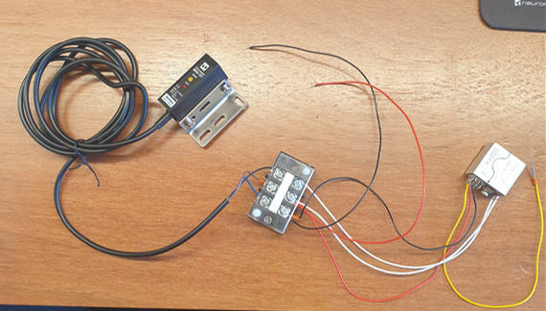
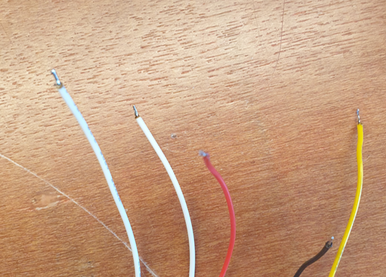
5. 포토 센서
포토 센서와 relay 연결
Relay가 연결되어야 하는 전선들.
흰색 전선은 relay의 코일 부분(입력)에 연결
적색 전선은 24V+로 normal open 접점에 연결
흑색 전선은 gnd로 normal close 접점에 연결
노란색 전선은 공통단자에 연결(릴레이를 통과한 출력을 확인하기 위한 전선, 이를 제어기나 power supply 등에 연결하면 됨)
이 외에 흑/적색 전선이 각각 1개씩 남는데, 이는 power supply 용 전선들로 24V 전원을 공급하는데 사용하면 됨.
종이컵/투명컵을 감지하는 용도의 포토 센서의 작동을 테스트함. 현재 사무실의 포토센서는 투명컵 기준으로 대략 10cm 거리에서 안정적으로 투명컵의 유무를 판단할 수 있도록 조정되어 있음. 직사광(햇빛)의 존재 아래에서도 정상 작동함을 확인.
포토 센서는 npn open collector 출력을 가져 물체를 감지하면 신호 선에서 low가 출력됨. 제어기에서 이 출력을 사용하기 위해 high/low를 뒤집어 줘야 하는데 이를 위해서 relay를 사용함.
테스트 당시에는 안드레 사원의 릴레이를 사용했지만 돌려줘야 해서 현재는 분리한 상태. 실제 적용시 Misumi에서 R4T-16P-S를 구입해 사용하면 됨(24V 입력을 지원하는 relay여야 함)

Slide 16
감사합니다.
https://www.neuromeka.com/landing
주소 서울시 성동구 연무장5가길 7 성수역 현대테라스타워 W동 15층
전화 070-4791-3103
팩스 070-4032-3327
메일 영업 | sales@neuromeka.com / 홍보 · 마케팅 | pr@neuromeka.com

